Slide 1
Comment augmenter son cours avec Padlet ? Un partage de pratiques
Image : © 2024 The DTL Guide
Andrea Pizarro Pedraza
et
Maria Ulz

Slide 2
Contenu
Pédagogie : l‘apprentissage collaboratif
L‘apprentissage collaboratif à l‘aide d‘outils numériques
Padlet et l‘apprentissage collaboratif
Partage de pratiques
Activité 1
Activité 2
Activité 3
Activité 4
Réflexion
Sources

Slide 3
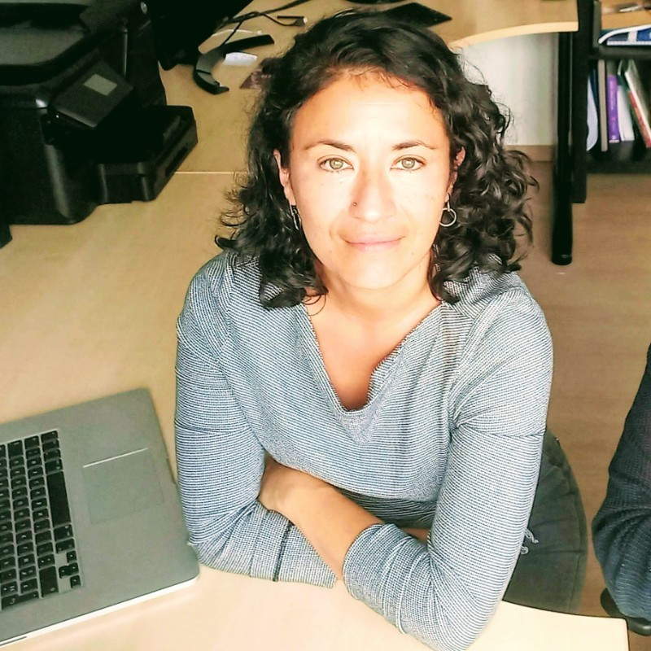
0. Introduction
Qui nous sommes :
Andrea Pizarro Pedraza
Professeure en traduction espagnole
Collaboratrice scientifique à l‘UCLouvain Saint-Louis Bruxelles
Maria Ulz
Master en linguistique & français (Autriche)
Technopédagogue pour la Cellule d’Appui pédagogique de l’UCLouvain Saint-Louis Bruxelles

Slide 4
0. Introduction
Et vous ? Présentez-vous avec :
Votre nom
Vos attentes quant à cette formation
Votre expérience avec Padlet/l‘apprentissage collaboratif
Image créée par DALL·E (via ChatGPT), OpenAI, 2024

Slide 5
1. Pédagogie : l‘apprentissage collaboratif
Discutez en petits groupes de 2-3 personnes (5 min) :
Qu'est-ce que pour vous l‘apprentissage collaboratif ?
Intégrez-vous l‘apprentissage collaboratif dans vos cours ? Comment ?
Si non : comment intégreriez-vous l‘apprentissage collaboratif dans votre cours ?

Slide 6
1. Pédagogie : l‘apprentissage collaboratif
Distinction « travail coopératif » et « travail collaboratif » (Konrad, 2014) :
Version originale en annexe
Coopération Collaboration
- Le savoir émerge d'un processus, non comme un objectif - Les individus travaillent sur un produit commun
produit/processus
Le produit est meilleur que celui obtenu par un individu seul
situatif/socio-culturel
- Construction du savoir - Le savoir résulte d'un processus - Les apprenant·es sont indépendant·es de l'enseignant·e
produit/processus
constructiviste
cognitiviste

Slide 7
1. Pédagogie : l‘apprentissage collaboratif
Les trois emblèmes de l‘apprentissage collaboratif (Springer, 2018) :

Slide 8
1. Pédagogie : l‘apprentissage collaboratif
Définition :
Dillenbourg (1999) : « Collaborative learning is that it is a situation in which two or more people learn or attempt to learn something together » .
« L'apprentissage collaboratif est une situation dans laquelle deux personnes ou plus apprennent ou tentent d'apprendre quelque chose ensemble. »

Slide 9
1. Pédagogie : l‘apprentissage collaboratif
Dimensions de l‘apprentissage collaboratif :
Problem-based learning (résolution d‘un problème)
Design-based learning (cocréation d‘une œuvre)

Slide 10
1. Pédagogie : l‘apprentissage collaboratif
Cinq processus de création collaborative (Springer, 2018) :
un processus d’organisation du travail qui est de la responsabilité de la communauté (contrat social) ;
un processus permettant de déconstruire/reconstruire collaborativement une problématique (définition) ;
un processus permettant de développer collaborativement un projet créatif (idéation) ;
un processus permettant de concevoir collaborativement une forme adéquate au genre choisi (conception) ;
un processus de réalisation et d’évaluation sociale de l’œuvre réalisée (finalisation).

Slide 11
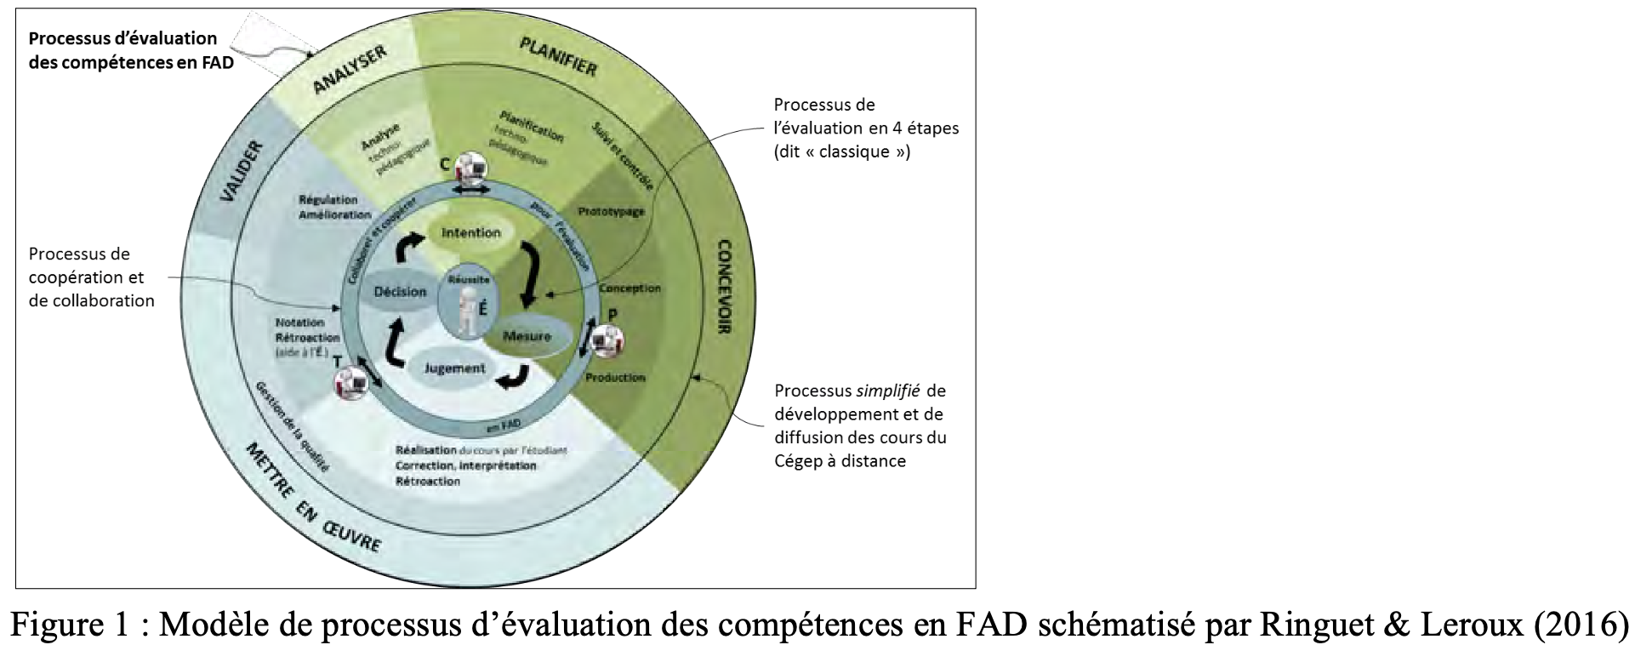
1. Pédagogie : l‘apprentissage collaboratif
Comment évaluer ?

Slide 12
1. a. L‘apprentissage collaboratif à l‘aide d‘outils numériques
Environnements numériques et apprentissage collaboratif :
s’inscrivent généralement dans une volonté d’innovation et de renouvèlement pédagogiques ;
apprentissage est considéré comme étant chaotique, continu et complexe ;
apprentissage serait une co-création qui se réalise dans des communautés ;
il émergerait des multiples interactions, des liens que la Toile tisse en permanence. (Springer, 2018)

Slide 13
1. a. L‘apprentissage collaboratif à l‘aide d‘outils numériques
Possibles outils numériques pour favoriser l‘apprentissage collaboratif :
Chats, forums, blogs, wikis, (…)
Possibles tâches pour favoriser l‘apprentissage collaboratif :
Enquête
Résolution collaborative de problèmes
Argumenter

Slide 14
1. a. L‘apprentissage collaboratif à l‘aide d‘outils numériques
À vous : formez des équipes de deux à trois personnes, choisissez une tâche et évaluez-la (5 min) :
Est-ce qu‘elle favorise l‘apprentissage collaboratif ?
Si non, comment est-ce qu‘on peut la modifier pour devenir une tâche qui favorise l‘apprentissage collaboratif ?
Faites une enquête sur l‘utilisation de la voix passive. Analysez les résultats.
Composez la une de votre journal du jour et préparez un flash d’information pour
le présenter à la radio.
Est-ce qu‘il faut encore fêter Saint-Nicolas ? Discutez en deux groupes (pour et contre).

Slide 15
1. b. Padlet et l‘apprentissage collaboratif
Avantages et inconvénients de l‘utilisation de Padlet¹:
¹Ali, A. (2021): 3-4.
Avantages | Inconvénients
Utilisation anonyme | Utilisation difficile avec un groupe d‘étudiant·es plus grand
Evaluation de l‘expression écrite
Facilite l‘évaluation par les paires

Slide 16
1. b. Padlet et l‘apprentissage collaboratif
Avantages additionnels :
Inclusion (DeWitt et.al., 2015) ;
Apprentissage de vocabulaire facilité.

Slide 17
2. Partage de pratiques
Réflexion :
Quelles sont les opportunités d‘apprentissage collaboratif dans votre cours ?
Comment est-ce que vous utiliseriez Padlet dans votre cours ?
Discutez-en pendant 10 minutes dans des groupes de 2-4 personnes.

Slide 18
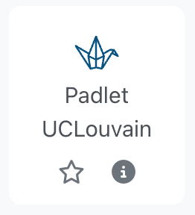
2. Partage de pratiques
Qu’est-ce que Padlet ? Brève présentation
Avantages:
Facilement accessible à partir d’une diapositive (QR code)
Moodle : accès disponible avec le cours et le syllabus
Intégré dans Moodle « Ajouter activité ou ressource »
Permet de pérenniser les résultats
Permet de travailler à la maison
Image de : www.moodle.com
Notes:
10mn

Slide 19
2. Partage de pratiques
Comment utiliser Padlet ?
Instructions
sur l’activité de base
de présentation des résultats de l’activité sur Padlet
QR + indications de présentation de l’information
de présentation orale à la classe

Slide 20
Trois exemples
Lecture et exposition d’objets
Musée Archéologique de Madrid
Lecture et situation sur carte
Articles sur des minorités ethniques
Lecture et analyse collaborative
Poème

Slide 21
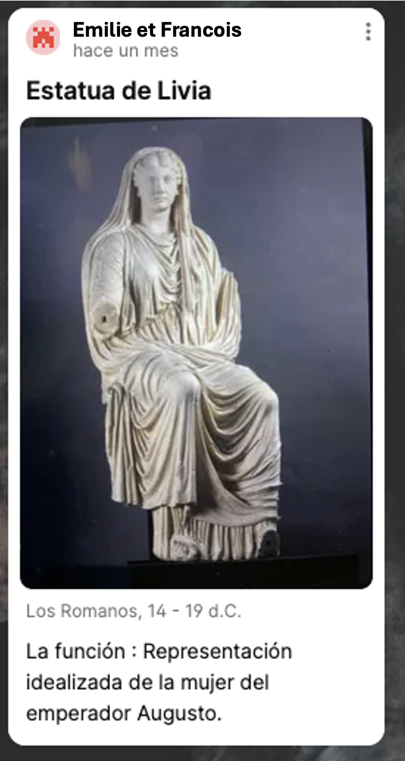
2.1. Lecture et exposition d’objets
Exposition collaborative « Objets préromains et antiques »
Visite virtuelle au Musée Archéologique de Madrid (MAN)
Cours
Culture (Bac2 en Traduction et Interprétation)
Contenus de la classe
Thème sur l’histoire de l’Espagne jusqu’à l’époque romaine
Niveau de langue
B1 (Cadre européen)
Objectif d’apprentissage concret :
Apprendre le vocabulaire spécifique
Être capable de comprendre une production culturelle concrète dans son contexte historique et social
S’exprimer oralement en espagnol
Image de : https://padlet.com
Notes:
10mn

Slide 22
2.1. Lecture et exposition d’objets
Instructions de l’activité données en classe :
Visitez https://manaulavirtual.es/#/intro.
Cherchez un objet et lisez la description (cherchez le vocabulaire dans un dictionnaire)
Écrivez le nom de l'objet sur une tuile Padlet
ajoutez le numéro de salle
trois mots-clés
une photo
4. Présentez votre objet à la classe
Image de : https://padlet.com
15 mn
15 mn

Slide 23
2.2. Lecture et et exposition d’objets
Image de : https://padlet.com/

Slide 24
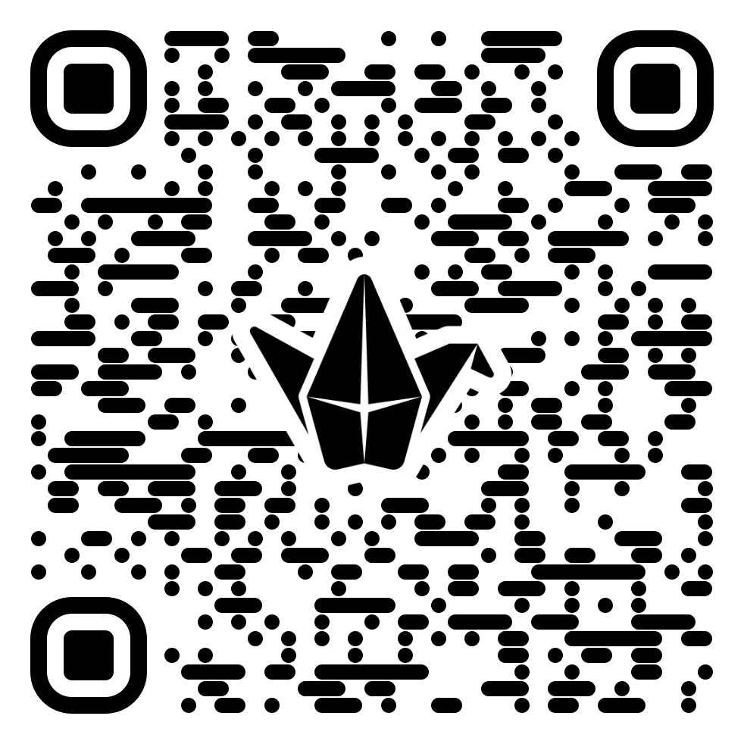
VISITA VIRTUAL
Por parejas, elegid un objeto de una de las épocas estudiadas
1. Visitad https://manaulavirtual.es/#/intro
2. Buscad un objeto
3. En el padlet:
- añadid foto
- Escribid el nombre + tres palabras clave: fecha, civilización, función
4. Presentadlo en voz alta a vuestros/as compañeros/as
Images de : https://manaulavirtual.es
https://padlet.com/

Slide 25
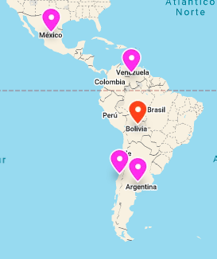
2.2. Lecture et situation sur carte
Présentation d’une actualité sur une communauté indigène
Lecture d’un article de journal sur un groupe ethnique de l’Amérique Latine
Cours
Culture (Bac3 en Traduction et Interprétation)
Contenu de la classe
Thème sur les questions ethniques en l’Amérique Latine
Niveau de langue
B2 (Cadre européen)
Objectif d’apprentissage concret :
Apprendre le vocabulaire spécifique
Être capable de comprendre un article de journal
Développer une réflexion critique sur les discours
S’exprimer oralement en espagnol
Image de : https://padlet.com/
Notes:
10mn

Slide 26
2.2. Lecture et situation sur carte
Image de : https://padlet.com/
Instructions de l’activité données en classe :
Trouvez un article de journal du pays choisi qui reflète un aspect de la situation d'une communauté indigène.
Recherchez tous les termes et entités liés à la communauté indigène.
Créez une entrée sur la carte Padlet avec des informations sur l'ethnie (description, photos…) et le titre et l'URL de l'article.
30mn

Slide 27
2.2. Lecture et situation sur carte
Image de : https://padlet.com/
4. Mise en commun :
a. Présentation générale (2-3 min) : Introduction sur le contexte de la question indigène dans le pays. Bref résumé de l'article.
Quels thèmes liés à la communauté indigène apparaissent dans l'article ?
b. Débat :
La situation des communautés indigènes est-elle similaire en Amérique latine ?
Font-elles face à des problèmes similaires ?
Quelles solutions pourraient être appliquées ? Sont-elles valables pour tous les cas ?
30mn

Slide 29
2.2. Lecture et situation sur carte
Image de :
https://padlet.com/

Slide 30
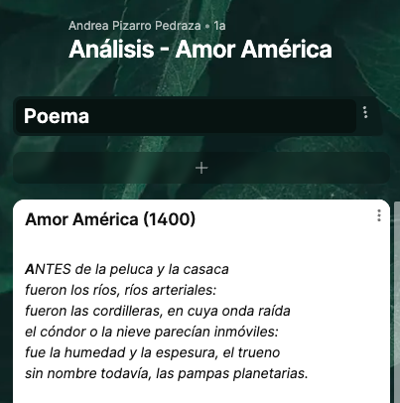
2.3. Lecture et analyse collaborative
Commentaire collaboratif d’un poème
« Amor América (1400)», de Canto General, de Pablo Neruda
Cours
Culture (Bac3 en Traduction et Interprétation)
Contenus de la classe
Thème sur la décolonisation de l’Amérique Latine
Niveau de langue
B2 (Cadre européen)
Objectif d’apprentissage concret :
Être capable de comprendre une production culturelle concrète dans son contexte historique et social
Image de : https://padlet.com/
Notes:
10mn

Slide 31
2.3. Lecture et analyse collaborative
Instructions de l’activité données en classe :
Poème : Lis le poème de Pablo Neruda « Amor América »
Recherche de vocabulaire par strophe (2ème colonne)
Analyses (3ème colonne) :
des marques de temps (première section)
des champs sémantiques (deuxième section)
des marques de l'énonciateur et du destinataire (troisième section)
Interprétation (4ème colonne): résume les idées principales du poème. Quels sont les messages ou thèmes centraux que l'auteur veut transmettre ?
Image de : https://padlet.com/

Slide 32
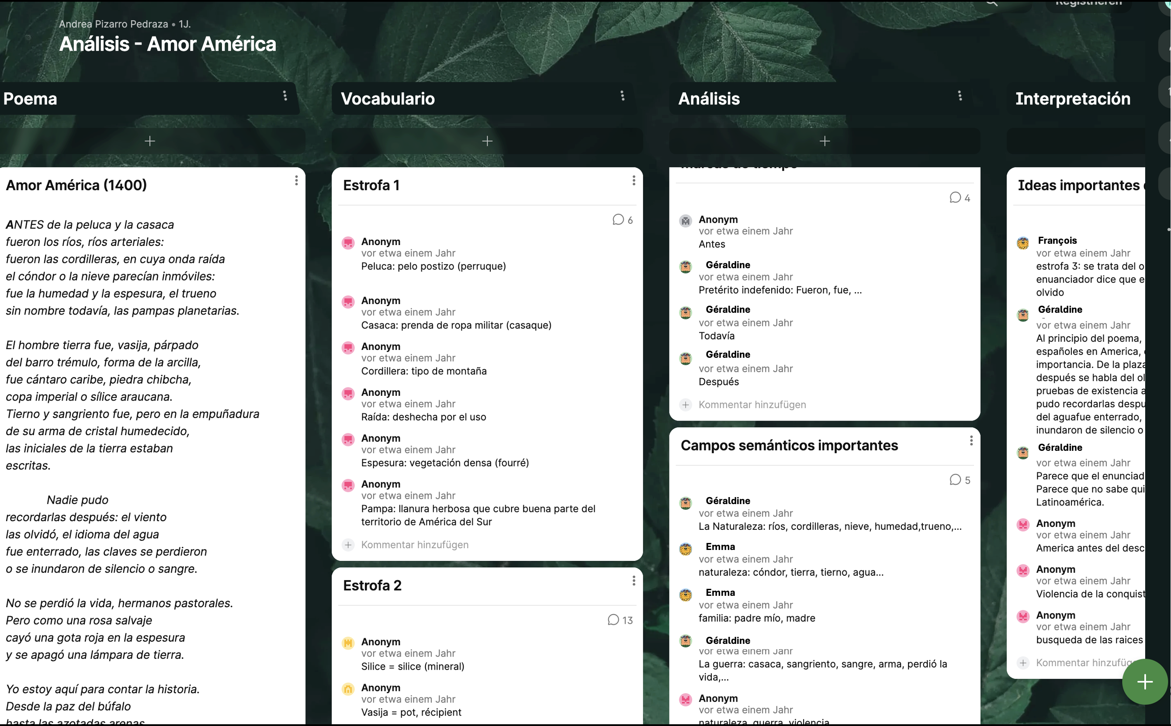
2.2. Lecture et analyse collaborative
Image de : https://padlet.com/
Bertrand
Amélie

Slide 33
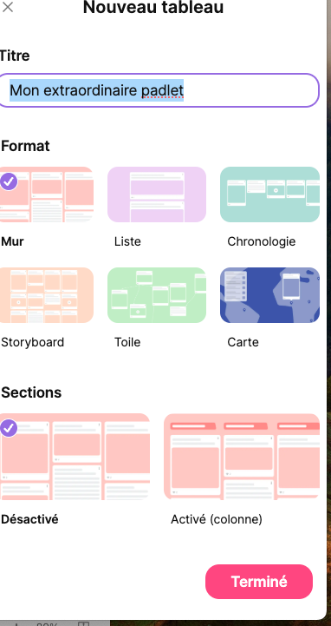
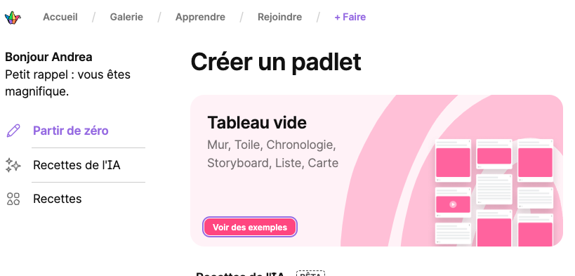
Types de Padlet
Images de : https://padlet.com/

Slide 34
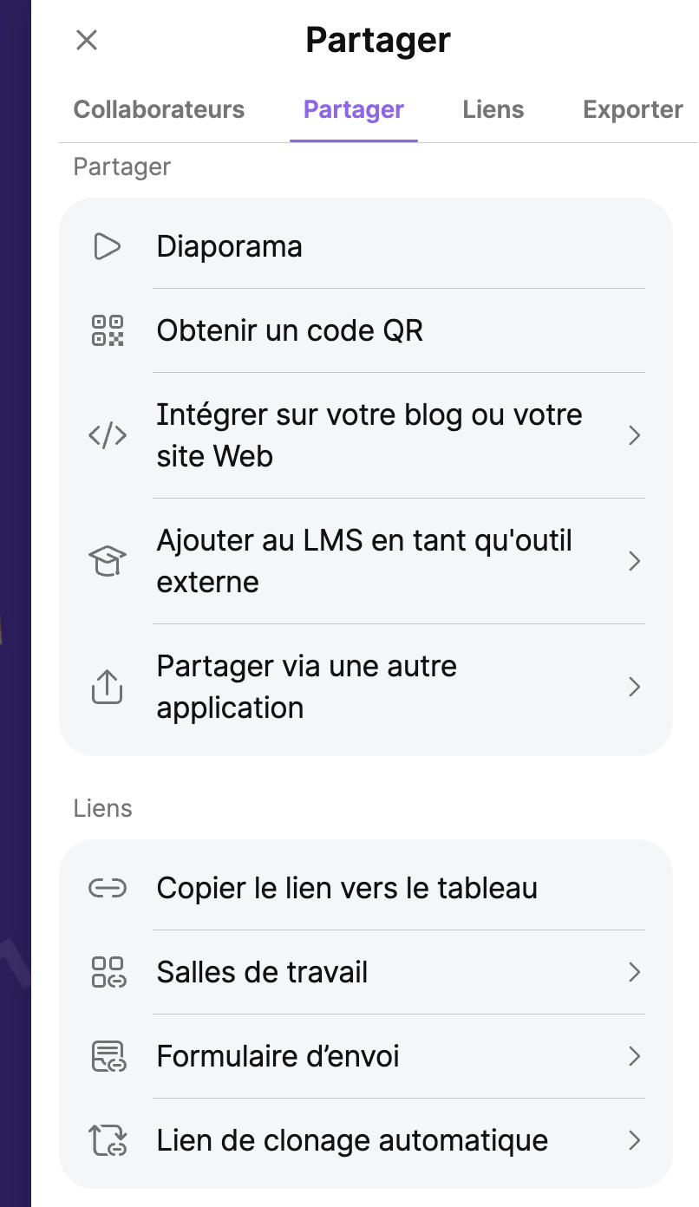
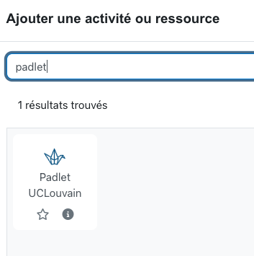
Options et paramètres
Dans Moodle:
Options de partage
Cloner
Notifications du padlet
Ouvrir le diaporama
Paramètres
Images de :
https://padlet.com/
www.moodle.com
Notes:
Montrer sur Padlet
Montrer sur Moodle

Slide 35
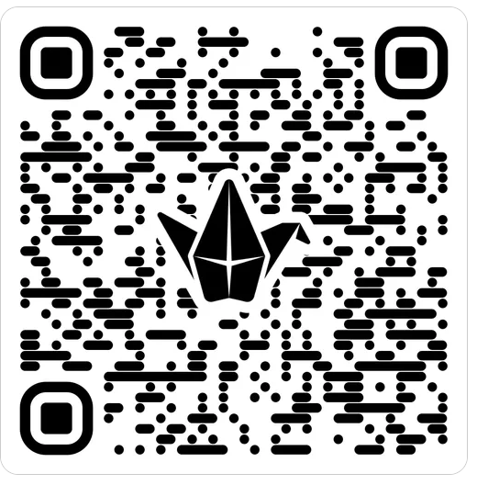
Activité : À vous de jouer !
Créez une activité à présenter sur Padlet
Pour un de vos cours, imaginez une activité que vous pourriez faire sur Padlet.
1.
Quel type de format de padlet serait plus adéquat ?
Créez le padlet (ajoutez titre, description,…)
2.
Créez une tuile sur notre Padlet « Augmentez votre cours avec Padlet »
Écrivez un titre et faites une brève description de l’activité
Votez votre activité préférée
Image de : https://padlet.com/

Slide 36
3. Réflexion
Quelles sont vos impressions sur Padlet ?
Idées ?
Avantages ?
Limitations ?
Problèmes envisagés ?

Slide 37
Sources
Ali, A. (2021). Using Padlet as a pedagogical tool. Journal of Learning Development in Higher Education, (22).
Beltrán-Martín, I. (2019, July). Using Padlet for collaborative learning. In HEAD'19. 5th international conference on higher education advances (pp. 201-211). Editorial Universitat Politècnica de València.
Bruillard, É., & Baron, G. L. (2009). Travail et apprentissage collaboratifs dans l’enseignement supérieur: opinions, réalités et perspectives. Quaderni. Communication, technologies, pouvoir, (69), 105-113. https://journals.openedition.org/quaderni/327 (19/11/2024)
Cosnefroy, L., & Lefeuvre, S. (2018). Du travail de groupe à l’apprentissage collaboratif. Analyse de l’expérience d’étudiants en école de management. Revue française de pédagogie. Recherches en éducation, (202), 77-88. https://journals.openedition.org/rfp/7514 (19/11/2024)
DeWitt, D., Alias, N., Ibrahim, Z., Shing, N. K., & Rashid, S. M. M. (2015). Design of a learning module for the deaf in a higher education institution using padlet. Procedia-Social and Behavioral Sciences, 176, 220-226.
Knauf, A., & Falgas, J. (2020). Les enjeux de l’hybridation pour l’apprentissage coactif. Retours d’expériences dans l’enseignement supérieur. Distances et médiations des savoirs. Distance and Mediation of Knowledge, (30). https://journals.openedition.org/dms/5073 (19/11/2024)
Konrad, K. (2014). Kooperatives Lernen. In: Lernen lernen – allein und mit anderen. Springer VS, Wiesbaden. P. 79-87. https://link.springer.com/chapter/10.1007/978-3-658-04986-7_8 (19/11/2024)
Leroux, J. L., Boyer, M., Corriveau, L., & Nolla, J. M. (2017). Processus d’évaluation des compétences en formation à distance dans une approche collaborative en enseignement supérieur. In Actes du IXe colloque QPES" Relever les défis de l’altérité dans l’enseignement supérieur", Grenoble, du 13 au 16 juin 2017. https://eduq.info/xmlui/bitstream/handle/11515/35644/leroux-et-al-colloque-qpes-2017.pdf?sequence=2&isAllowed=y (19/11/2024)
Springer, C. (2018). Parcours autour de la notion d’apprentissage collaboratif: didactique des langues et numérique. Revue internationale de pédagogie de l’enseignement supérieur, 34(34 (2)). https://journals.openedition.org/ripes/1336 (19/11/2024)
https://ncerd.journals.ekb.eg/article_370850.html (19/11/2024)
https://padlet.com/ (19/11/2024)
https://www.dtl.coventry.domains/padlet/ (19/11/2024)
https://www.podcastics.com/podcast/episode/est-ce-que-collaborer-cest-tricher-291137/ (19/11/2024)
https://uclouvain.atlassian.net/wiki/spaces/LLL/pages/799997979/Padlet+collaborer+sur+un+tableau+de+post-it+virtuels (19/11/2024)
https://uclouvain.atlassian.net/wiki/spaces/LLL/pages/489455693/Des+applis+pour+soutenir+le+travail+collaboratif (19/11/2024)
https://acsieurope.org/public/downloads/NsvLZ/L'apprentissage%20collaboratif.pdf (19/11/2024)
https://media.eduscol.education.fr/file/Orme_19/97/9/GTNum_3_Orme2019_theme2_1152979.pdf (19/11/2024)

Slide 38
Merci beaucoup !
☺

Slide 39
Contacts :
Andrea Pizarro Pedraza : andrea.pizarro@uclouvain.be
Maria Ulz : maria.ulz@uclouvain.be

Slide 40
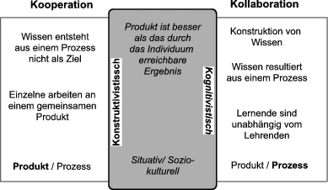
5. Annexes
Source : Konrad, K. (2014). Kooperatives Lernen. Lernen lernen – allein und mit anderen. Springer VS, Wiesbaden. P. 79-87.
© 2014 Springer Fachmedien Wiesbaden

Slide 41
5. Annexes
Solutions tâches
Tâche 1 :
Composez la une de votre journal du jour et préparez un flash d’information pour le présenter à la radio.
Cette tâche est un bon exemple pour une tâche favorisant l‘apprentissage collaboratif ; pourtant, il faudrait que les étudiant·es organisent les sous-tâches eux/elles-mêmes pour que la tâche favorise un vrai apprentissage collaboratif, ce qui n‘est souvent pas le cas dans des manuels.

Slide 42
5. Annexes
Solutions tâches
Tâche 2 :
Est-ce qu‘il faut encore fêter Saint-Nicolas ? Discutez en deux groupes (pour et contre).
Cette tâche peut être un exemple d‘une tache collaborative, si on laisse le libre choix aux étudiant·es de choisir leur coté (pour ou contre) eux/elles-mêmes. Pour être une vraie tâche d‘apprentissage, il faudrait aussi plus d‘éléments d‘apprentissage (p.ex. créer un résumé de la discussion après…).

Slide 43
5. Annexes
Solutions tâches
Tâche 3 :
Faites une enquête sur l‘utilisation de la voix passive. Analysez les résultats.
Cette tâche peut être transformée en tâche d‘apprentissage collaboratif : les étudiant·es pourraient choisir le sujet de l‘enquête selon leur besoins. Le deuxième pas de cette tâche est assez ouvert à un apprentissage collaboratif, pourtant, les étudiant·es pourraient choisir d‘autres moyens pour trâiter les résultats : en créer une statistique, un quiz, etc.

